Slide 1


Blended learning course
Promuovere l'occupazione inclusiva nel settore GLAM attraverso l'innovazione aperta
Module 4: DIGITAL CONTENT CREATION
Session 3
Developed by: Academy of Entrepreneurship, Greece
Funded by the European Union. Views and opinions expressed are however those of the author(s) only and do not necessarily reflect those of the European Union or OeAD-GmbH. Neither the European Union nor the granting authority can be held responsible for them.“ Project No: 2022-1-AT01-KA220-ADU-00008513

Slide 2

Obiettivi della sessione:
risultati:
Capire come utilizzare i contenuti digitali in modo legale ed etico
Capire come condividere i contenuti digitali in modo legale ed etico
Imparare a trovare materiale gratuito
Al termine di questa sessione, il discente dovrebbe essere in grado di:
Utilizzare i contenuti digitali in modo rispettoso
Condividere contenuti digitali in modo legale ed etico
Cercare materiale gratuito su Internet
Notes:
L'obiettivo di questa sessione è che i discenti comprendano come utilizzare e condividere i contenuti digitali in modo legale ed etico e imparino dove trovare materiale online gratuito da utilizzare.
Al termine di questa sessione, i partecipanti dovrebbero essere in grado di utilizzare e condividere i contenuti digitali in modo da rispettare il proprietario dei contenuti e di trovare materiale gratuito su Internet.

Slide 3
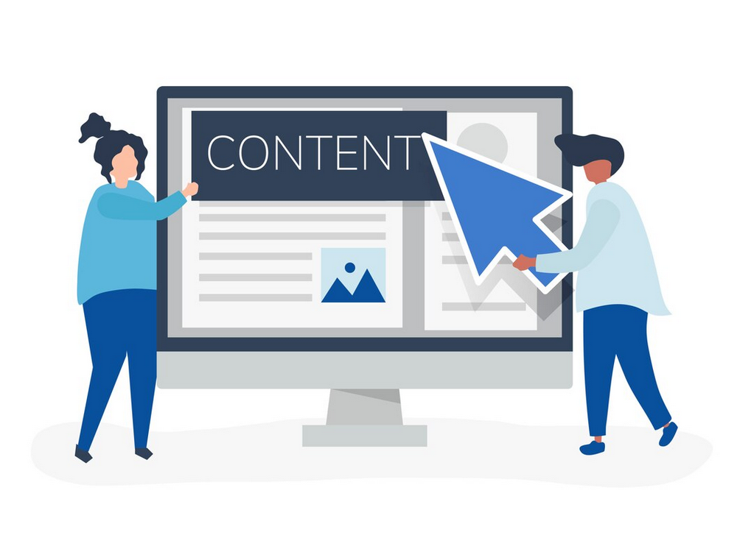
Utilizzo dei contenuti digitali

Slide 4

Uso legale dei contenuti digitali
Contenuto libero (pubblico dominio)
Licenze Creative Commons
Diritti di proprietà intellettuale (Copyright)
Notes:
Internet è pieno di contenuti. Tuttavia, questo non significa che possiamo utilizzarli senza seguire alcuna regola. Sebbene alcuni contenuti siano liberi di essere utilizzati senza alcun obbligo da parte dell'utente e facciano parte del pubblico dominio, vi sono contenuti protetti da licenze creative commons o da copyright.

Slide 5

Pubblico dominio
Si riferisce a materiali creativi non protetti da leggi sulla proprietà intellettuale.
Chiunque può utilizzare un'opera di pubblico dominio senza ottenere l'autorizzazione, ma nessuno potrà mai possederla.
Notes:
Il pubblico dominio si riferisce a materiali creativi che non sono protetti dalle leggi sulla proprietà intellettuale, il che significa che chiunque può utilizzarli senza ottenere il permesso. Tuttavia, nessuno potrà mai essere proprietario di un'opera di pubblico dominio.

Slide 6
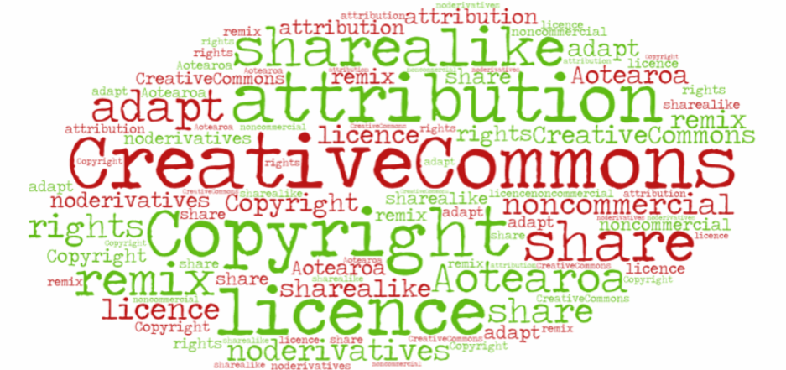
Licenze Creative Commons
Si tratta di licenze pubbliche che indicano cosa si può fare con i contenuti digitali.
Notes:
D'altra parte, alcuni contenuti digitali sono protetti da licenze creative comuni. Si tratta di licenze pubbliche che indicano cosa si può fare con i contenuti digitali.

Slide 7
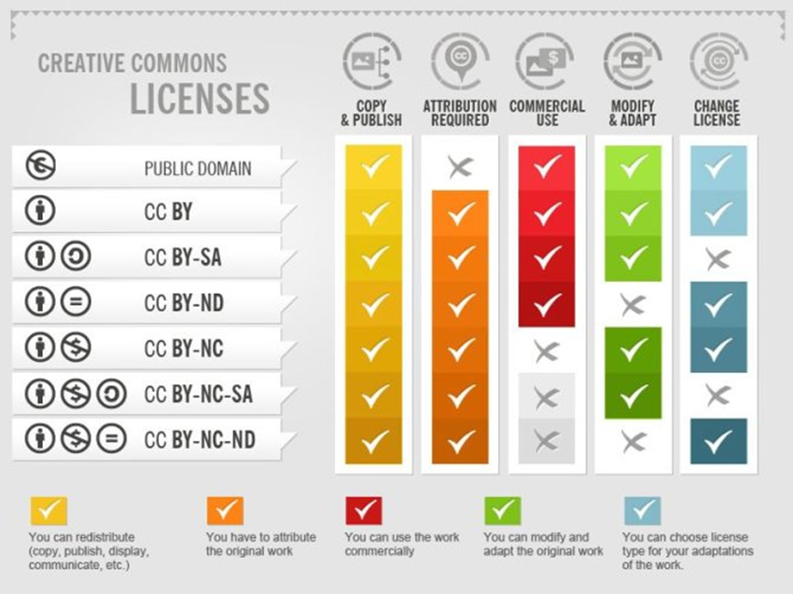
Licenze creative commons
There are 6 types of Creative Commons licenses:
  Attribution (CC BY)
  Attribution – ShareAlike (CC BY-SA)
  Attribution – No Derivatives (CC BY-ND)
  Attribution – NonCommercial (CC BY-NC)
  Attribution – NonCommercial – ShareAlike (CC BY-NC-SA)
  Attribution – NonCommercial – No Derivatives (CC BY-NC-ND)
Notes:
Esistono 6 tipi di licenze Creative Commons che determinano i permessi di utilizzo e condivisione dei contenuti. Saranno spiegate in dettaglio durante la prossima sessione sul copyright.

Slide 8

copyright
Si riferisce alle creazioni della mente come invenzioni, opere artistiche, disegni, immagini, ecc.
Un tipo di Proprietà Intellettuale (PI) è il diritto d'autore.
Notes:
Allo stesso modo, le creazioni della mente come le invenzioni, le opere artistiche o le immagini sono protette dai diritti di Proprietà Intellettuale. Un tipo di Proprietà Intellettuale è il diritto d'autore.

Slide 9
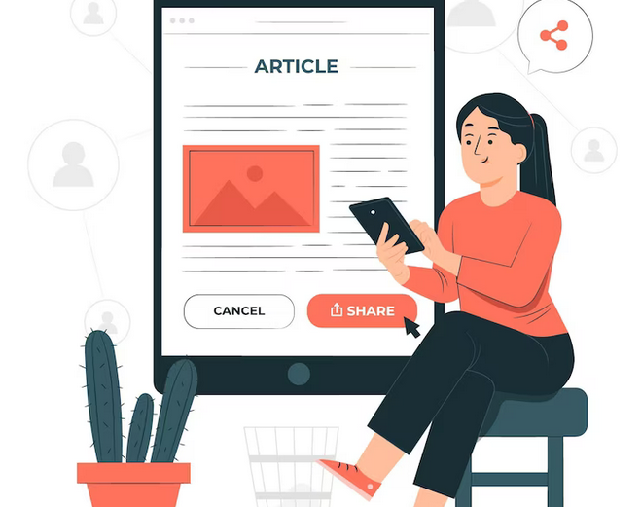
Condividere contenuti digitali

Slide 10

Perché condividere i contenuti digitali?
Coinvolgimento del pubblico
Finalità promozionali
Finalità educative
Notes:
Perché un'istituzione GLAM dovrebbe voler condividere contenuti digitali? La condivisione di contenuti online è un ottimo modo per coinvolgere il pubblico e attirarne di nuovo. Una buona presenza online può aiutarli a promuovere il loro lavoro e i loro eventi, a raggiungere visitatori e ricercatori che non potrebbero altrimenti visitare le loro collezioni e a ottenere informazioni utili.

Slide 11
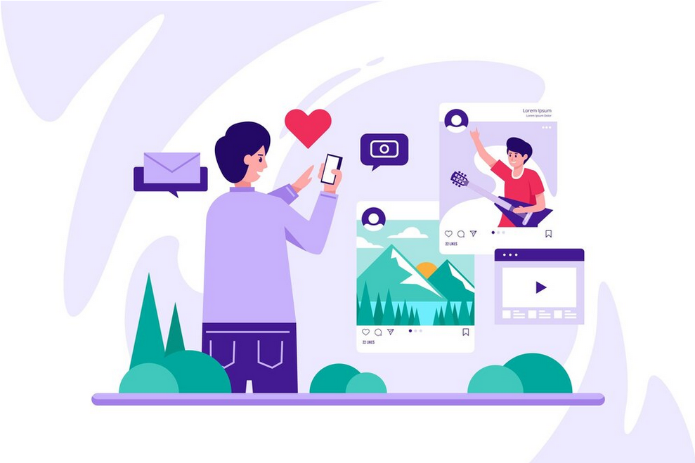
Come condividere I contenuti digitali
Se siete il proprietario del contenuto
Se si condivide il contenuto di qualcun altro
Notes:
Quando un professionista GLAM vuole condividere un contenuto digitale, deve tenere conto di diversi elementi a seconda che voglia condividere il proprio contenuto o quello di qualcun altro.

Slide 12
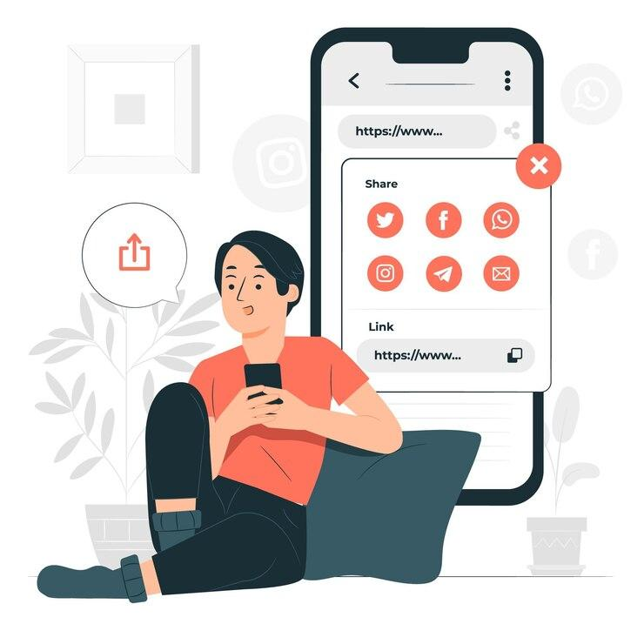
Condividi i tuoi contenuti digitali

Slide 13

Politica di accesso
Si riferisce alla possibilità di accedere liberamente al contenuto digitale o al copyright.
Notes:
Quando un professionista GLAM vuole condividere i propri contenuti digitali, deve decidere se vuole che siano liberamente accessibili a tutti per l'uso e la condivisione o se vuole applicare il copyright.

Slide 14

Licenze
Una licenza è un accordo legale che definisce le modalità di utilizzo dei contenuti digitali.
Licenza standard di copyright
Licenze Creative Commons
Notes:
Se decidono di applicare il copyright, devono stabilire quale tipo di licenza preferiscono. La prima opzione è la licenza di copyright standard che garantisce i diritti esclusivi sui contenuti. Una licenza di copyright dà all'utente l'autorizzazione a utilizzare un'opera da parte del proprietario del copyright, di solito in cambio di un pagamento.
La seconda opzione è rappresentata dalle licenze Creative Commons, che offrono a tutti, dai singoli creatori alle grandi istituzioni, un modo standardizzato per concedere al pubblico il permesso di utilizzare le proprie opere creative in base alla legge sul copyright.

Slide 15

Termini di utilizzo
I termini della licenza devono essere comunicati al pubblico:
Simboli di licenza
Dichiarazione
Notes:
Quando un professionista GLAM applica i termini di licenza per proteggere i propri contenuti, deve comunicarli al proprio pubblico utilizzando i simboli di licenza appropriati o fornendo una dichiarazione.

Slide 16
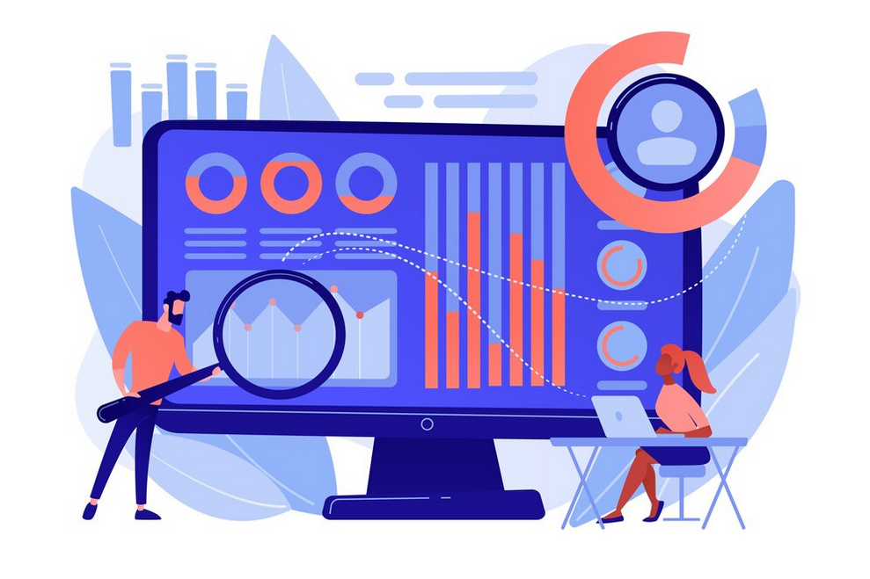
Monitoraggio dell’uso dei contenuti
Consente di identificare potenziali violazioni dei termini di licenza. È possibile:
Utilizzare il watermarking digitale
Chiedere al pubblico di segnalare le violazioni
Notes:
Inoltre, devono monitorare l'utilizzo dei contenuti per identificare potenziali violazioni dei termini di licenza, utilizzando il watermarking digitale o chiedendo al pubblico di segnalare le violazioni.

Slide 17

Condividere I contenuti di altri

Slide 18

Di pubblico dominio o protetto da copyright?
Il contenuto è protetto da copyright?
Se sì, che tipo di copyright viene utilizzato?
Cosa si può fare? (ad esempio, condividere il contenuto così com'è, modificarlo, ecc.)
Notes:
Quando si tratta di condividere un contenuto digitale di cui non si è proprietari, occorre verificare se è protetto da copyright. Se è effettivamente protetto da copyright, è necessario identificare il tipo di copyright utilizzato e cosa si può fare con il contenuto.

Slide 19

Contenuti senza licenza da usre

Slide 20


Free photos (Public domain)
Wikimedia Commons (https://commons.wikimedia.org/wiki/Main_Page)
Pexels (https://www.pexels.com/)
Notes:
Le foto di dominio pubblico non protette da copyright si trovano su siti web come Wikimedia Commons o Pexels.

Slide 21



Free photos (Creative Commons)
Unsplash (https://unsplash.com/)
Freepik (https://www.freepik.com/)
Pixabay (https://pixabay.com/)
Notes:
Unsplash, Freepik and Pixabay are some of the websites that offer free photos that are under Creative Commons licenses.

Slide 22

Free audio
Free Music Public Domain (https://www.freemusicpublicdomain.com/)
Notes:
Per quanto riguarda l'audio, Free Music Public Domain è un sito web che consente l'utilizzo di musica royalty free per video su YouTube, musica di sottofondo commerciale o per uso personale.

Slide 23
References
Stim, R. (2021, November 25). Welcome to the public domain. Stanford Copyright and Fair Use Center. https://fairuse.stanford.edu/overview/public-domain/welcome/
What are Creative Commons licenses? (n.d.). WUR. https://www.wur.nl/en/article/what-are-creative-commons-licenses.htm
Copyright Alliance. (2021, January 7). What is a Creative Commons License | Copyright Alliance. https://copyrightalliance.org/faqs/what-is-creative-commons-license/
What is Intellectual Property (IP)? (n.d.). https://www.wipo.int/about-ip/en/
CultureHive. (2023, October 12). How do I share content ethically and legally online? - CultureHive. https://www.culturehive.co.uk/digital-heritage-hub/resource/content/sharing-content-online/
How do you control digital content rights? (2023, August 16). www.linkedin.com. https://www.linkedin.com/advice/0/how-do-you-control-digital-content-rights-skills-digital-publishing

Slide 24






Promoting Inclusive Employment in the GLAM Sector through Open Innovation
Project No: 2022-1-AT01-KA220-ADU-00008513

